Slide 1

Centro Informazioni turisti

Slide 2







Generale
Nome sondaggio
Centro Informazioni turisti
Autore
Richard Žižka
Lingua
it
URL Sondaggio
https://www.survio.com/survey/d/V5O1A2Q6H2P6A4C6A
Prima risposta
Ultima risposta
28/02/2014
03/03/2014
Durata
4 Giorni

Slide 3
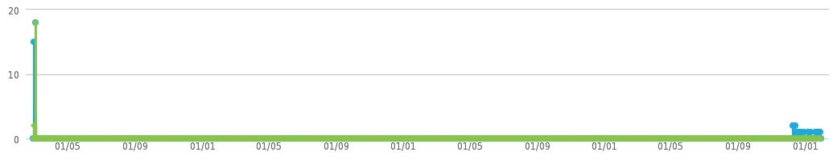
Visite al sondaggio
47
20
0
27
42.6%
Visite totali
Totale completato
Risposte incompiute
Visualizzato solo
Tasso generale di completamento
Storia visite (28/02/2014 - 03/03/2014)
Visite totali (47)
Totale completato (20)

Slide 4
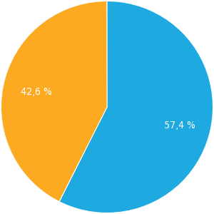
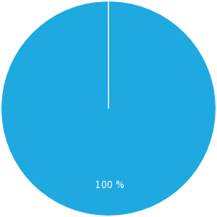
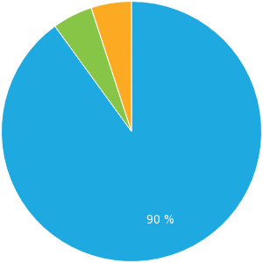
Visite totali
Provenienza visite
Tempo medio di completamento
Solo mostrando (57.4 %)
Incompleto (0 %)
Completato (42.6 %)
Link diretto (100 %)
<1 min. (90 %)
1-2 min. (5 %)
>60 min. (5 %)

Slide 5
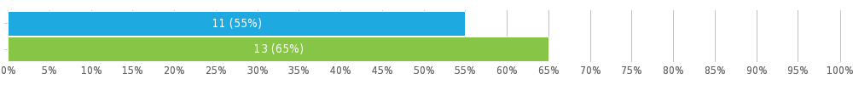
Come usa il centro informazioni?
Scelta multipla, Risposte 20x, Non risposto 0x
Risposta | Risposte | Rapporto
Come cittadino | 11 | 55%
Come turista | 13 | 65%

Slide 6
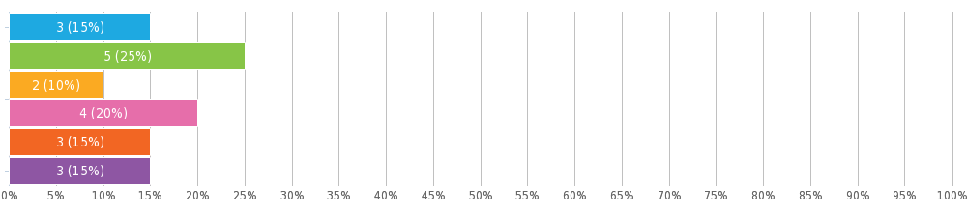
Si prega di indicare il vostro gruppo di età qui sotto:
Scelta singola, Risposte 20x, Non risposto 0x
Risposta | Risposte | Rapporto
0-20 | 3 | 15%
21-30 | 5 | 25%
31-40 | 2 | 10%
41-50 | 4 | 20%
51-60 | 3 | 15%
61+ | 3 | 15%

Slide 7
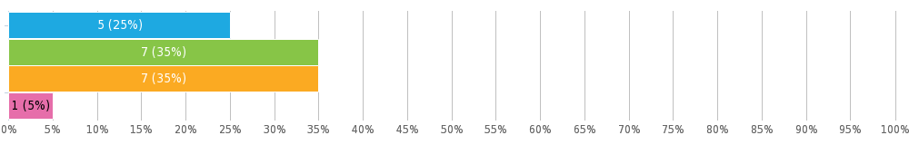
Quanto spesso si usa il centro informazioni?
Scelta singola, Risposte 20x, Non risposto 0x
Risposta | Risposte | Rapporto
Più di una volta al mese | 5 | 25%
Mensilmente | 7 | 35%
Annualmente | 7 | 35%
Poco | 1 | 5%

Slide 8
Perché visita il centro di informazione? 1/2
Scelta multipla, Risposte 20x, Non risposto 0x
Risposta | Risposte | Rapporto
Per trovare informazioni su viaggi locali e le regioni | 3 | 15%
Per trovare informazioni sugli eventi culturali o sociali nella regioni |  | 0%
Per accedere a Internet | 13 | 65%
Per utilizzare una fotocopiatrice | 9 | 45%
Per trovare depliant e souvenir | 9 | 45%
Per trovare un tour della città con la spiegazione | 4 | 20%
Per acquistare i biglietti di viaggio o evento avanzati | 7 | 35%
Altro (Per favore specifica) | 3 | 15%

Slide 9
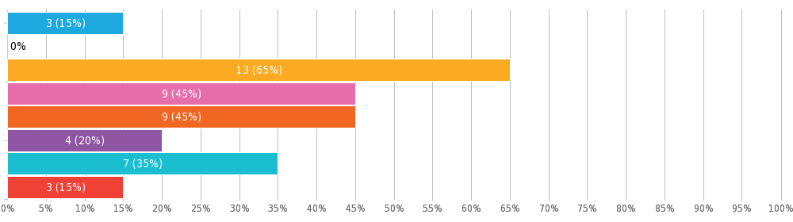
Perché visita il centro di informazione? 2/2

Slide 10
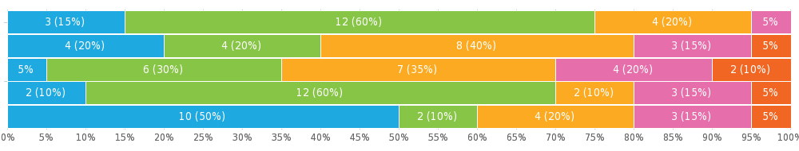
Quanto è rimasto soddisfatto dei seguenti servizi?
Matrice con scelte singole, Risposte 20x, Non risposto 0x
 | Molto sodddisfatto | Soddisfatto | Indifferente | Insoddisfatto | Molto Insoddisfatto
I servizi sull'offerta | 3 | 12 | 4 | 1 | 0
Qualità dei servizi offerti | 4 | 4 | 8 | 3 | 1
La velocità / disponibilità di connessione internet | 1 | 6 | 7 | 4 | 2
L'accesso, il comfort e l'ospitalità | 2 | 12 | 2 | 3 | 1
La qualità del servizio offerto dal personale | 10 | 2 | 4 | 3 | 1

Slide 11
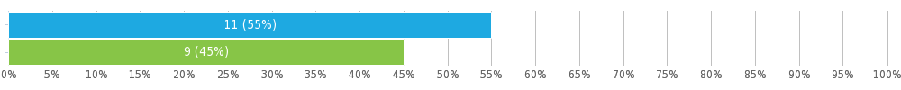
Il centro di informazione avevano quello che le serviva?
Scelta singola, Risposte 20x, Non risposto 0x
Risposta | Risposte | Rapporto
Sì | 11 | 55%
No | 9 | 45%

Slide 12
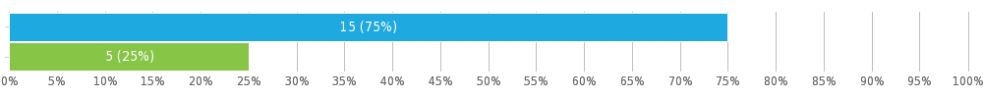
Hai mai visitato il sito centro informazioni?
Scelta singola, Risposte 20x, Non risposto 0x
Risposta | Risposte | Rapporto
Sì | 15 | 75%
No | 5 | 25%

Slide 13
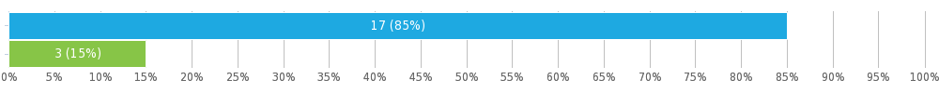
Hai trovato tutto quello che stavi cercando sul nostro sito?
Scelta singola, Risposte 20x, Non risposto 0x
Risposta | Risposte | Rapporto
Yes | 17 | 85%
No (Please let us know what you were looking for) | 3 | 15%

Slide 14
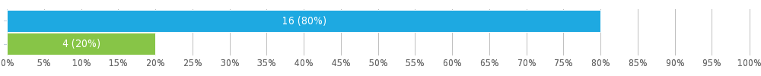
Would you say that the information centre was useful or important to your visit?
Scelta singola, Risposte 20x, Non risposto 0x
Risposta | Risposte | Rapporto
Yes | 16 | 80%
No (Ci faccia sapere quello che stava cercando) | 4 | 20%

Slide 15


Come giudica il livello complessivo e la qualità dei servizi forniti dal centro di informazioni? 1/2
Stelle valutazione, Risposte 20x, Non risposto 0x
Risposta | Risposte | Rapporto
10/10 | 4 | 20%
9/10 | 2 | 10%
8/10 | 4 | 20%
7/10 | 3 | 15%
6/10 | 2 | 10%
5/10 | 1 | 5%
4/10 | 2 | 10%
3/10 | 0 | 0%
2/10 | 1 | 5%
1/10 | 1 | 5%

Slide 16
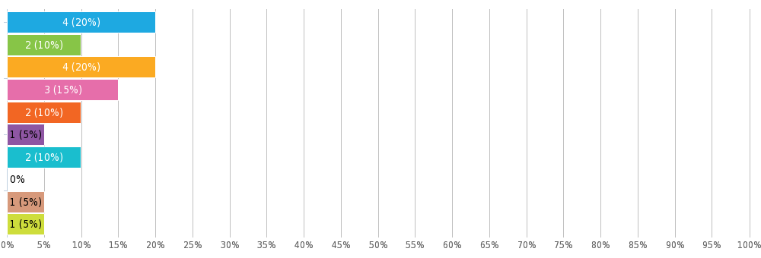
Come giudica il livello complessivo e la qualità dei servizi forniti dal centro di informazioni? 2/2

